Slide 1
第四章 对偶理论
对偶理论
对偶单纯形法

Slide 2
4. 对偶问题
重新考虑食谱问题。以出售奶和蛋给需要维生素的人的食品杂货商的利益出发，他知道奶和蛋按其维生素Vc和Vb的含量而有一定的价值。他的问题是确定出售维生素Vc的价格x和维生素Vb的价格 y：他不能将价格订得高于奶和蛋的市场流行价，否则将失去他的顾客；他希望商店的总收入为最大。
维生素 | 奶中含量 | 蛋中含量 | 每日需求
Vc(mg) | 2 | 4 | 40
Vb(mg) | 3 | 2 | 50
单价(US$) | 3 | 2.5

Slide 3

4. 对偶问题（续一）
Max 40x + 50y
s.t. 2x + 3y ≤ 3
4x + 2y ≤ 2.5
x, y ≥ 0.
极大化目标函数
可行区域（单纯形）
可行解
Min 3x +2.5y
s.t. 2x + 4y ≥ 40
3x + 2y ≥ 50
x, y ≥ 0.
极小化目标函数
可行区域（单纯形）
可行解

Slide 4
4. 对偶问题（续二）
对比一下从消费者和供应商各自的利益导出的两个问题，我们不难发现两个问题可以通过下述简单的变换，而相互转化：
极小化费用 Min
大于等于约束 ≥
食品费用
极大化利润Max
小于等于约束 ≤
价格约束
当你把食谱问题的对偶问题解出以后（练习），你会发现一个（重要的）事实：这两个问题的最优值是相等的！
思考题：在数学上，是不是还有一些对偶的问题和概念？

Slide 5
4. 对偶理论1（固定形式需要记忆）
4.1 LP的对偶理论
4.1.1 对偶问题的表达：两种的共性是目标函数的系数的位置发生了变化
原因：考虑矩阵A和向量x的计算：Ax不等于xA
不同点：符号不一样
1,对称形式的对偶
Primal Min cx
s.t. Ax≥b, (4.1.1)
x≥0
Dual Max wb
s.t. wA≤c, (4.1.2)
w≥0
2,非对称形式的对偶
Primal Min cx
s.t. Ax=b,
x≥0
Dual Max wb
s.t. wA≤c,
w 无约束
(4.1.4)
(4.1.3)

Slide 6
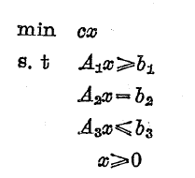
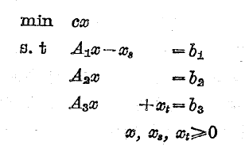
4. 对偶理论2
3,一般形式的对偶
Primal
化为等价的标准形式：

Slide 7
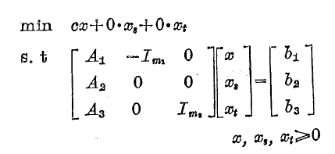
4. 对偶理论3
写成矩阵形式
按非对称 对偶的定义,得上述LP 的对偶问题

Slide 8
4. 对偶理论4
于是原 LP的对偶
(Dual)
Primal

Slide 9
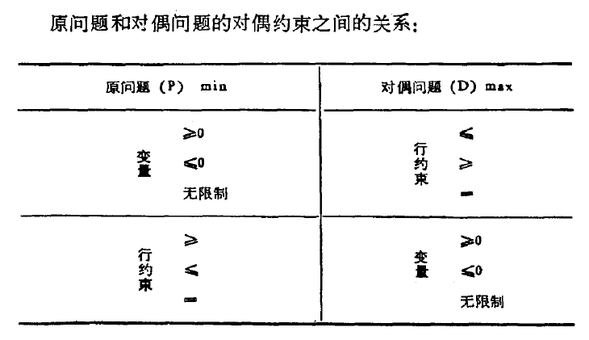
4. 对偶理论5：需要记忆
以上分析可知有如下关系：如果遍历无限制，则行约束为等号

Slide 10
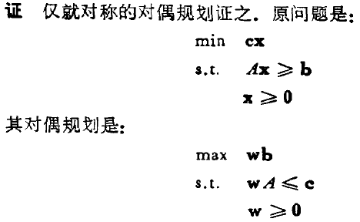
4. 对偶理论6
引理1 对偶问题的对偶是原始问题
(The dual of the dual is the primal.)

Slide 11
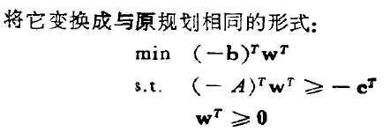

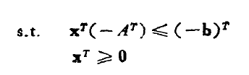
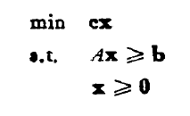
4. 对偶理论7
即得原问题

Slide 12
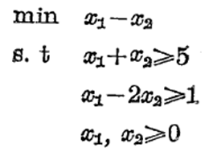
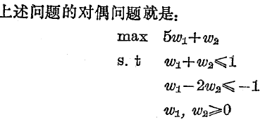
4. 对偶理论9
例4.1.2 设原问题

Slide 13
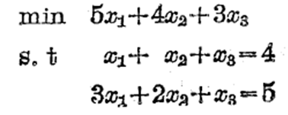

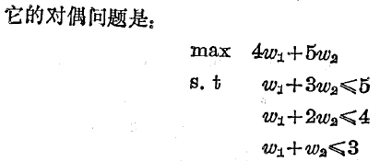
4. 对偶理论10
例4.1.2 设原问题

Slide 14
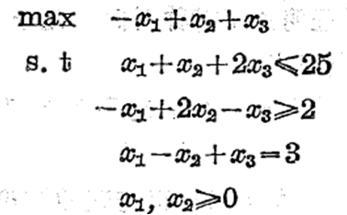
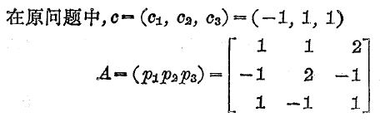
4. 对偶理论11
例4.1.3 设原问题

Slide 15
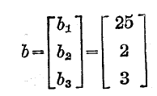
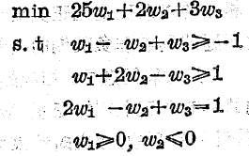
4. 对偶理论12
于是可得对偶问题

Slide 16
4. 对偶理论13
Primal Min cx
s.t. Ax≥b, (4.1.1)
x≥0
Dual Max wb
s.t. wA≤c, (4.1.2)
w≥0
5.1.2 对偶定理
注意到,原问题和对偶问题是由同一数据集(A,b,c)所定义，且对偶问题的对偶即是原问题，因此可以选原始-对偶对中任一为原问题，而另一则自动为对偶。下面讨论两者间的关系。
Min问题的任意项都小于Max问题,如果两个解相同则是最优解

Slide 17
4. 对偶理论14
推论2 对偶规划(4.1.1)和(4.1.2)有最优解的 充要条件
是它们同时有可行解。
推论3 若原问题(4.1.1)的目标函数值在可行域上无下
界,则其对偶问题无可行解;反之,若对偶(4.1.2)的目标
函数值在可行域上无上界,则原问题无可行解.
最大化问题无上界，其最小化问题无可行解

Slide 18
4. 对偶理论15
5. 对偶理论
P D
有限最优解
无界
不可行
有限最优解
♠
×
×
无界
×
×
♣
不可行
×
♣
♥
定理4.1.2 设(4.1.1)和(4.1.2)中有一个问题存在最优解，则另一个问题也存在最优解，且这两个问题的最优目标函数值相等。
证明：设(4.1.1)存在最优解。引进松弛变量，将
（4.1.1）写成等价形式：

Slide 19
4. 对偶理论16
由于(4.1.12)存在最优解，因此能用单纯形方法求得
一个最优基本可行解。 不妨设此最优解为
相应的最优基为B.此时所有判别数满足：

Slide 20
4. 对偶理论17
即
把所有松弛变量在基Ｂ下对应的判别数所满足的条件(4.1.13)用矩阵表示,得

Slide 21
4. 对偶理论18

Slide 22
4. 对偶理论19
Primal Min cx
s.t. Ax≥b, (4.1.1)
x≥0
Dual Max wb
s.t. wA≤c, (4.1.2)
w≥0
4.1.3互补松弛性质

Slide 23
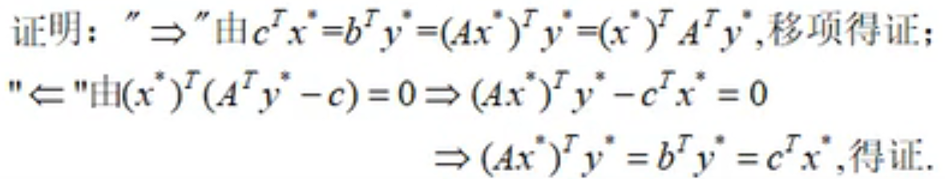
两个相乘等于0,至少一个等于0

Slide 24
4. 对偶理论20
Dual Max wb
s.t. wA≤c,
w 无约束
Primal Min cx
s.t. Ax=b,
x≥0
(4.1.4)
(4.1.3)

Slide 25
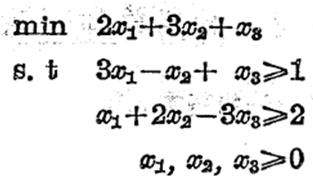
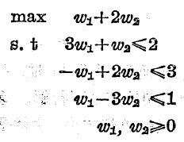
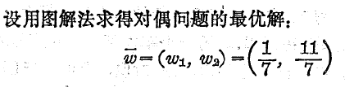
4. 对偶理论21
例4.1.3 求解如下LP

Slide 26
4. 对偶理论21
例4.1.3 求解如下LP

Slide 27

主观题
10分
原问题最优解是？
正常使用主观题需2.0以上版本雨课堂
作答

Slide 28

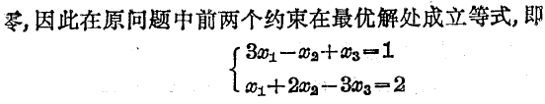
4. 对偶理论22

Slide 29
已知原问题为：
主要思路:互补松弛条件(复习重点)
对偶问题两个变量都不等于0,可以判断s.t的两个约束条件成立
写对偶形式(min变量的符号和新变量的符号)
将新的解代入原始解判断是否成立,发现变换后的第n个约束条件不成立,则原问题的第n个变量一定是0.
Min z=2x₁+3x₂+6x₃
 | x₁+2x₂+x₃≥2 -2x₁+x₂+3x₃≤-3 x_{j}≥0
用图解法求得对偶问题最优解为：
Y*=(y1,y2)’=(8/5,-1/5)’
根据互补松弛条件求原问题最优解

